Slide 1

RESULTADOS ENCUESTA SOBRE LAS NECESIDADES COMUNITARIAS DE LAS PERSONAS CON VIH Y POBLACION LGBTI
Dra. Celina de Miranda

Slide 2
Área de Investigación
Bajo la epidemia de COVID-19 en curso, esta encuesta sirve como una herramienta para comprender mejor la situación actual y la demanda de la comunidad de Personas con VIH y población LGBTI en la prevención de COVID-19, el tratamiento antirretroviral, la atención médica y el apoyo nutricional

Slide 3
Organizaciones participantes
Agradezco el apoyo para desarrollar este trabajo a Plan Internacional/PlanCanada.REDSAL,REDCA,Visión Propositiva,Asoc.Nuevo Amanecer,MCP-ES,PASMO,Programa Nacional de VIH,Proyecto Sostenibilidad

Slide 4
DATOS GENERALES
Numero de personas que participaron en la encuesta :609
Total encuestas | 609
Duplicadas | 164
total sin duplicados | 465
 |  | Incompleta 1
 |  | TOTAL 444 encuestas válidas

Slide 5
DATOS GENERALES
Método utilizado: Encuesta en plataforma KoBo Toolbox
Duración de la encuesta: 10 al 17 de abril de 2020

Slide 6


Slide 7

DATOS SOCIO DEMOGRAFICOS
N=444

Slide 8
Género
Las personas que respondieron la encuesta hay una pequeña diferencia demostrando mas hombres que mujeres

Slide 9
EDAD DE LAS PERSONAS QUE RESPONDIERON LA ENCUESTA
Las personas que respondieron respondieron están en el margen de edad productiva

Slide 10
PROCEDENCIA DE LAS PERSONAS QUE RESPONDIERON LA ENCUESTA

Slide 11
SITUACIÓN LABORAL

Slide 12
VIVIENDA

Slide 13
¿Cuántas personas tiene a su cargo?

Slide 14

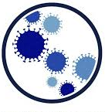
CONOCIMIENTOS RELACIONADOS A COVID-19

Slide 15
¿Usted sabe qué es el COVID-19?

Slide 16
8. ¿Usted ha recibido información acerca de las medidas de prevención contra el COVID-19?

Slide 17
8(a). Si usted ha recibido información las medidas de prevención, ¿de qué fuente proviene su información?

Slide 18
CONOCIMIENTOS RELACIONADOS A PREVENCION COVID-19

Slide 19
9. ¿Qué formas de prevención conoce para evitar contagios del COVID-19?

Slide 20
11. ¿Se está lavando las manos constantemente para evitar adquirir COVID-19?

Slide 21
11c. ¿Por qué se lava las manos a veces y no todo el tiempo?

Slide 22
12. ¿Esta usando el equipo de protección personal cuando tiene que salir de casa ?

Slide 23
12(a). Si no lo hace ¿por qué?

Slide 24

QUE SERVICIOS ESPERAN RECIBIR LAS PERSONAS CON VIH Y POBLACION LGBTI EN ESTA PANDEMIA
DE COVID-19?

Slide 25
10. ¿Qué tipo de información desea recibir relacionada con el COVID-19?

Slide 26
Tipos de servicios que personas con VIH esperan de las organizaciones gubernamentales y civiles durante la pandemia por COVID-19

Slide 27
13. ¿Se identifica usted como una persona con vih?

Slide 28
Dentro del grupo de población clave que se identifica como una persona con VIH

Slide 29
Procedencia de aquellos que se identifican como una persona con VIH.

Slide 30
Fuente de información sobre COVId-19 de quienes se identifican como una persona con VIH

Slide 31
14. Se encuentra actualmente en tratamiento antirretroviral (arv) para el VIH

Slide 32
15. ¿Ha tenido que salir para recoger sus medicamentos en los CAI durante la cuarentena?

Slide 33
15(a). Si pudo salir, ¿le entregaron sus medicamentos con normalidad?

Slide 34
15(b). Si no le han entregado sus medicamentos ARV, ¿por que ha sido el caso?

Slide 35
15(c). Si se los entregaron, ¿para cuánto tiempo tendrá tratamiento?

Slide 36
16. ¿Recibió usted el beneficio del bono de $300.00 que ha dado el Gobierno de El Salvador?

Slide 37
El Departamento de aquellos que se identifica como una persona con el VIH quienes no han recibido el beneficio de los $300.00

Slide 38
16(a). ¿Está recibiendo apoyo con alimentos u otros insumos por parte de su comunidad u otras organizaciones?

Slide 39
17. ¿Necesita apoyo psicológico para abordar la ansiedad generada por el COVID-19?
5%

Slide 40
18. ¿Tiene otras enfermedades crónicas relacionadas con la salud que necesita se atiendan?

Slide 41
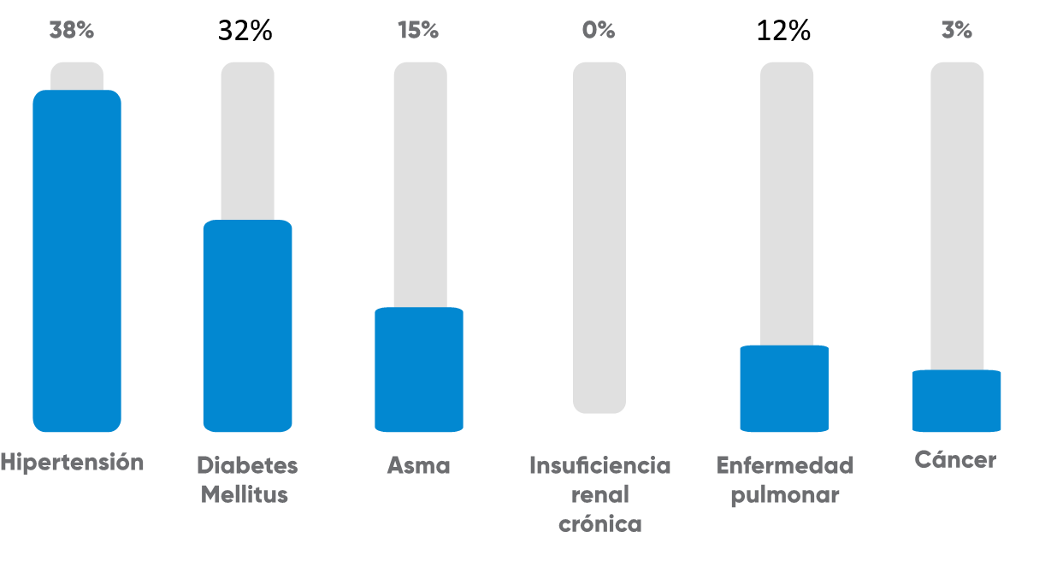
¿qué enfermedades crónicas?

Slide 42
20 ¿Qué tipo de servicios espera de las organizaciones gubernamentales y civiles durante el brote?

